Slide 1
Materiais de Formação
PASSO 6: INFORMAR E ENVOLVER
M. Giannakopoulou

Slide 2
Porquê informar e envolver?
O Programa Eco Escolas começa na escola, mas visa chegar à comunidade em geral. Isto é importante porque:
cria um sentido coletivo de responsabilidade garante que todas as perspetivas e ideias são tidas em conta promove a noção de pertença a uma comunidade amplifica o impacto global das práticas sustentáveis Promove uma cultura escolar mais consciente do ponto de vista ambiental e proativa.
https://www.ecoschools.global/seven-steps-methodology

Slide 3
Informar e envolver através de uma variedade de meios de comunicação
Assembleias escolares quadros de avisos escolares boletins informativos e sites escolares Brincadeiras escolares dramas e desfiles de moda baseados em questões ambientais e sociais Cartas para empresas e corporações imprensa local e nacional, rádio e televisão, etc Jornadas de Ação Global Prémios e Concursos e Celebrações (FEE Teacher Award, Green Flag Award)

Slide 4
Vamos colocar a teoria em prática- Assembleias escolares & Quadros de Avisos
Os alunos podem organizar uma assembleia especial ou uma feira dedicada ao processo do seu projeto e aos resultados. No caso específico da gestão de resíduos, dependendo da idade e do nível, os alunos podem apresentar os seus projetos sobre produtos de base biológica, os benefícios e desafios da Bioeconomia e a ideia de economia circular. Eles também podem convidar palestrantes convidados de bioindústrias locais ou fazendas para falar sobre seu trabalho ou como o composto é usado, formuladores de políticas e o prefeito da cidade, que também podem sugerir maneiras de o conselho municipal contribuir para os esforços da escola para o desperdício zero. O Comité Ecológico pode criar um quadro de avisos com o tema da Bioeconomia com uma breve apresentação do Plano de Ação, dos projetos dos alunos relacionados com a Bioeconomia, infografias sobre materiais de base biológica, as medidas que tomaram para a redução de resíduos e atualizações sobre as iniciativas de sustentabilidade da escola, bem como os próximos eventos e oportunidades de envolvimento da comunidade.

Slide 5
Vamos colocar a teoria em prática - Boletins Escolares e sites
Os alunos podem informar o público em geral através de artigos no boletim informativo da escola e no site. Os artigos podem envolver resultados dos alunos, entrevistas com especialistas e dicas para outras escolas seguirem um projeto de desperdício zero. Podem ser publicados num formulário eletrónico e incluir ligações para recursos educativos relacionados com a Bioeconomia como uma possível solução para a nomeação de resíduos e eventos futuros. Os artigos também podem ser partilhados através da rede Jovens Repórteres para o Ambiente (YRE), uma vez que podem inspirar mais pessoas a agir.

Slide 6
Vamos colocar a teoria em prática - Brincadeiras Escolares, feiras
Os alunos mais novos podem organizar uma peça escolar e dar voz aos produtos de base biológica. Eles podem criar personagens que estarão narrando como eles ganharam vida e as mudanças que passaram até chegarem à sua forma atual. Por exemplo, a casca de banana ou de maçã pode narrar como se transformaram em composto. Os alunos podem escrever os seus esquetes ao longo do ano letivo e podem ser mostrados no dia da formatura. Os alunos também podem organizar uma feira onde os alunos projetam e fazem produtos ou arte, materiais recicláveis ou resíduos. Desta forma, podem destacar a importância da economia circular e vender os produtos para ganhar dinheiro para as necessidades da escola.

Slide 7
Ideias: Cartas a Empresas e Corporações
Os alunos podem escrever cartas para empresas e corporações locais explicando o plano de ação da escola relacionado com a gestão de resíduos através da Bioeconomia (métodos de compostagem e reciclagem). Esta abertura à comunidade em geral pode ajudar a escola a encontrar parcerias para projetos, estágios ou patrocínios para iniciativas ecológicas. Os alunos também podem informar o público em geral sobre as suas iniciativas através da Imprensa Nacional, Rádio e Televisão Podem partilhar os seus projetos como boas práticas com um impacto positivo e podem até organizar entrevistas com alunos, professores, pais, membros do Comité Ecológico para discutir a importância da sustentabilidade e das inovações de base biológica e o que aprenderam com o seu envolvimento nos projetos..

Slide 8
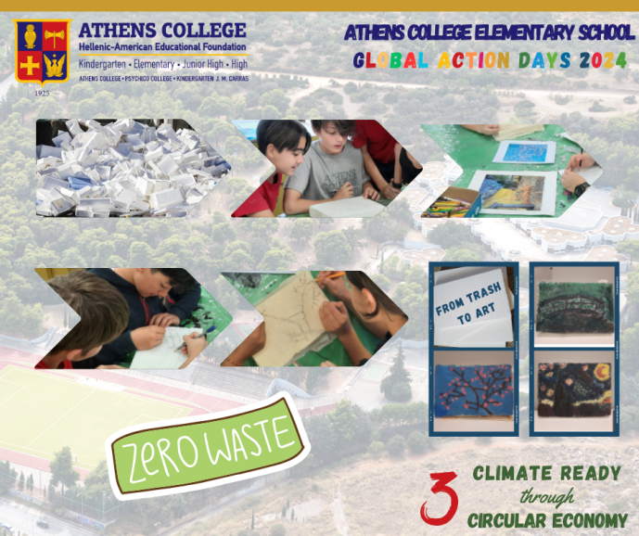
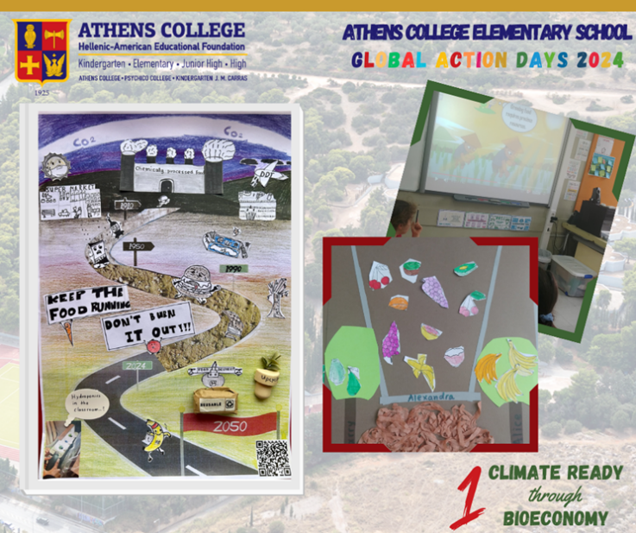
Ideias: Jornadas de Ação Global
Uma das formas mais populares que uma escola tem de informar o mundo inteiro sobre as suas ações é a participação em Dias de Ação Global, como o Dia da Terra, o Dia Mundial do Ambiente ou os Dias de Ação Global pela FEE. Estes dão aos alunos oportunidades de organizar eventos e oficinas educativas focadas na Bioeconomia. A maior vantagem de participar nestes eventos é que são altamente promovidos através das redes sociais e ajudam-no a juntar a sua voz a milhões de outras vozes e criam um sentimento de luta por uma causa comum, apesar da diversidade de raças, etnias, países, estatuto socioeconómico, sexos, idades, etc. Estes dias destacam a noção de agência e a responsabilidade que todos partilhamos como cidadãos do mundo para proteger a natureza.

Slide 9
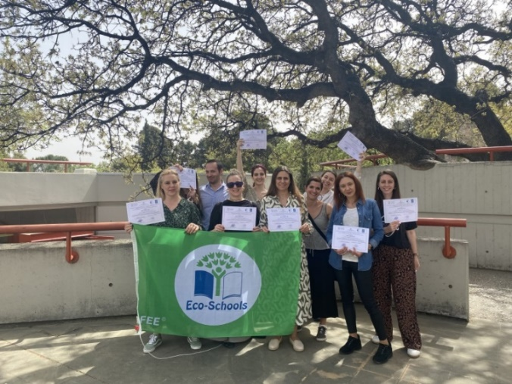
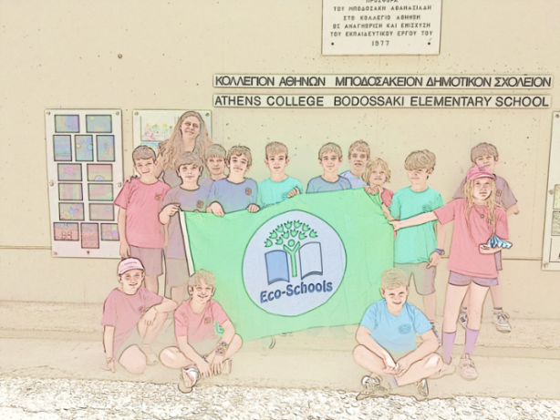
Ideias: Prémios e Celebrações
O Prémio Bandeira Verde que os alunos recebem de dois em dois anos é uma oportunidade para a escola celebrar as suas conquistas. Isso dá um impulso incrível a todas as pessoas envolvidas nos projetos e inspira ainda mais a participar. O FEE Teacher Award é outra ocasião que motiva professores de todo o mundo a se envolverem ativamente na educação ambiental, com vencedores apresentados em um evento comunitário. O facto de o seu esforço e dedicação serem reconhecidos pode incentivar mais educadores a criar projetos temáticos da Bioeconomia.

Slide 10
Recursos Educativos
https://www.ecoschools.global/seven-steps-methodology

